Slide 1
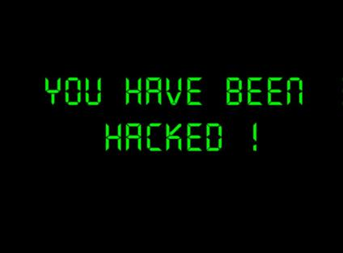
Fco Manuel Gómez Sánchez e Isidro Mansilla Pérez

Slide 2
Ataques a servidores
Ataques DOS y DDOS
Ataques de Fuerza Bruta
Cross Site Scripting (XSS)
SQL Injection
Demo

Slide 3
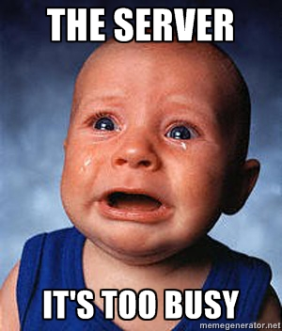
Ataques DOS y DDOS
Denegación de servicio (Denegation Of Service): es un ataque a un sistema ordenadores que causa que sus usuarios no puedan hacer uso del servicio.
Normalmente provoca la pérdida de la conectividad por el consumo del ancho de banda de la red de la víctima o sobrecarga de los recursos computacionales del sistema de la víctima.

Slide 4
Tipos de denegación de servicio
Consumo de recursos
Destrucción o alteración de la configuración
Destrucción o alteración física de los equipos
Nosotros nos centraremos en explicar la primera

Slide 5

Ataques DOS
Bombing: envío masivo de mensajes a una máquina hasta saturar el servicio.

Slide 6
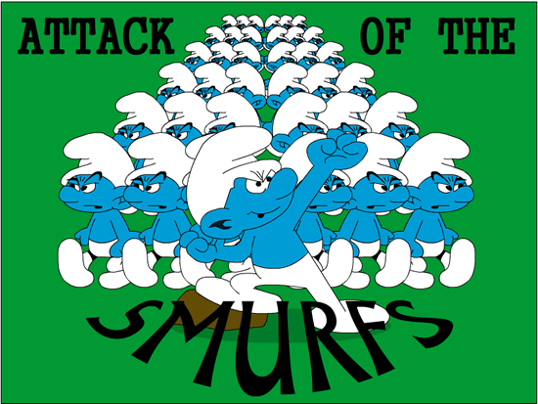
Ataques DOS
-Smurfing: consiste en transmitir a la red una trama ICMP correspondiente a la petición de un ping.
Esta trama lleva como dirección de origen la dirección IP de la victima y como dirección de destino la dirección broadcast de la red atacada.
De esta forma todos los equipos de la red contestan a la victima de tal modo que puede llegar a saturar su ancho de banda

Slide 7
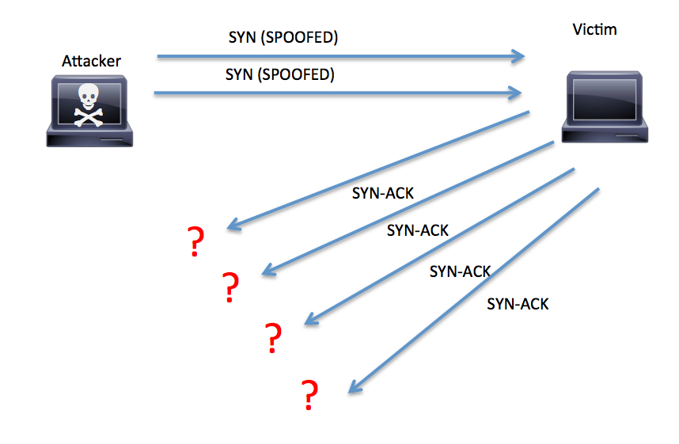
Ataques DOS
SYN Flood: El sistema atacante utiliza un IP inexistente y envía multitud de tramas SYN de sincronización a la víctima. Como la víctima no puede contestar a peticionario porque se está utilizando una IP inexistente las peticiones llenan la cola de tal manera que las solicitudes reales no puedan ser atendidas

Slide 8
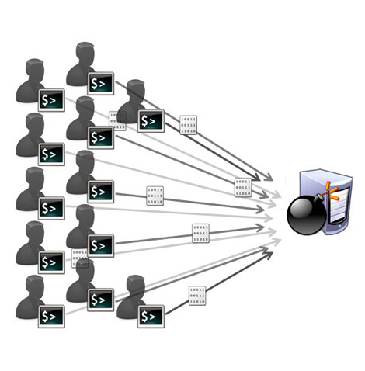
Ataques DDOS
Ataque de denegación de servicio (DOS) donde existen múltiples focos distribuidos y sincronizados que focalizan su ataque en un mismo destino.
Es decir, en definitiva es un ataque DOS con la capacidad de acceso de varios atacantes desde cualquier parte del mundo.

Slide 9
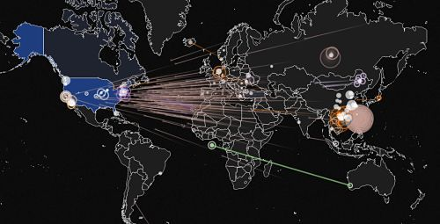
Ataques DDOS
Al ser muchos atacantes conectados mejora mucho el ancho de banda de este, con lo cual tiene mas probabilidad de éxito. Normalmente no son muchos atacantes coordinados ya que:
- Es arriesgado para el atacante usar su equipo
- Es difícil coordinar a muchos atacantes

Slide 10
Ataques DDOS
El método utilizado es:
- Se buscan sistemas vulnerables
- Se realiza un ataque sobre estos y se les instala un programa y están conectados con el atacantes
- El programa busca un segundo nivel de sistemas, que finalmente serán estos los que realice el ataque
- Los atacantes dan la orden para que todos los equipos ataque a la victima

Slide 11
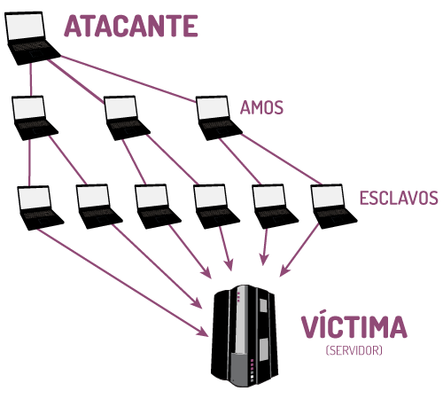

Slide 12

Ataque de Fuerza Bruta
Este tipo de ataque se utiliza para recuperar claves probando las combinaciones posibles hasta encontrar la correcta.

Slide 13

Ataque de Fuerza Bruta
Es un método muy costoso ya que son métodos de prueba y error. El tiempo para encontrar la clave es proporcional a la complejidad que tenga la contraseña.

Slide 14
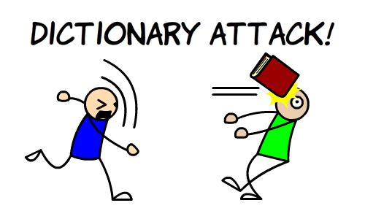
Ataque de Fuerza Bruta
También existen los ataques de diccionario, ya que como muchos usuarios eligen contraseñas con significado, los atacantes por fuerza bruta probarían usando cualquier combinación posible, mientras que los atacantes con diccionario prueban con palabras conocidas.

Slide 15

Ataque de Fuerza Bruta
Además hay un tercer tipo de ataque que utiliza características de los dos anteriores y es conocido como ataque híbrido, y se centran en ataque a contraseñas compuestas por una palabra tradicional seguida de letras y números
Por ejemplo:
“megustaelpan123”

Slide 16
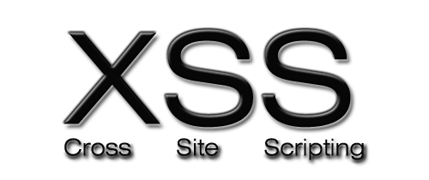
Cross Site Scripting (XSS)
En XSS se manipula la entrada de parámetros de una aplicación con el objetivo de obtener una salida determinada que no sea la habitual al funcionamiento del sistema.

Slide 17

Cross Site Scripting (XSS)
Inyección en un formulario:
Se trata del ataque más sencillo. Consiste en inyectar código en un formulario que después al enviarlo al servidor, será incluido en el código fuente de alguna página. Una vez insertado en el código fuente, cada vez que se cargue la página se ejecutara el código insertado en ella.

Slide 18

Cross Site Scripting (XSS)
Inyección por medio de elementos
En este tipo de sistema de inyección de código se utiliza cualquier elemento que viaje entre el navegador y la aplicación, como pueden ser los atributos usados en las etiquetas HTML utilizadas en el diseño

Slide 19

Cross Site Scripting (XSS)
Inyección por medio de recursos
Aparte de los elementos en la url y los formularios, hay otras formas en la que se puede actuar como son las cabeceras HTTP. Estas cabeceras son mensajes con los que se comunican el navegador y el servidor

Slide 20
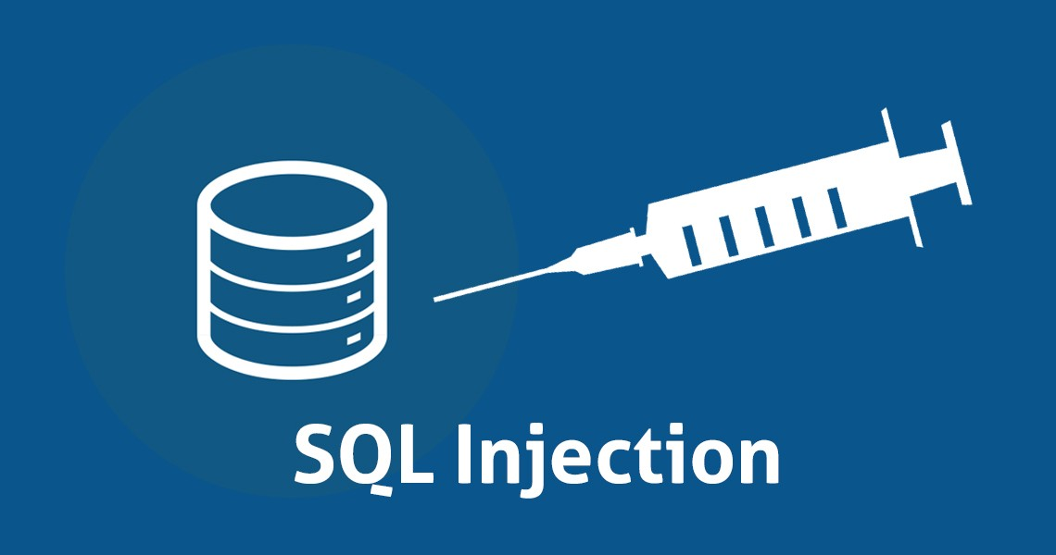

Slide 21
SQL Injection
Infiltración de código que se vale de una vulnerabilidad a la hora de validar entradas en una BD.
El atacante crea o altera comandos SQL para sobrescribirlos o eliminarlos.
Se produce cuando un programa “crea descuidadamente” una sentencia en tiempo de ejecución, o durante la fase de desarrollo.

Slide 22
SQL Injection
Al ejecutarse, el código inyectado también se ejecutará y podría hacer un sinnúmero de cosas.
Un tipo es el “Ataque a ciegas por Inyección SQL”, se produce cuando no se muestran mensajes de error al no producirse resultados correctos ante una consulta a la BD.
Se combina con diccionarios o fuerza bruta.

Slide 23
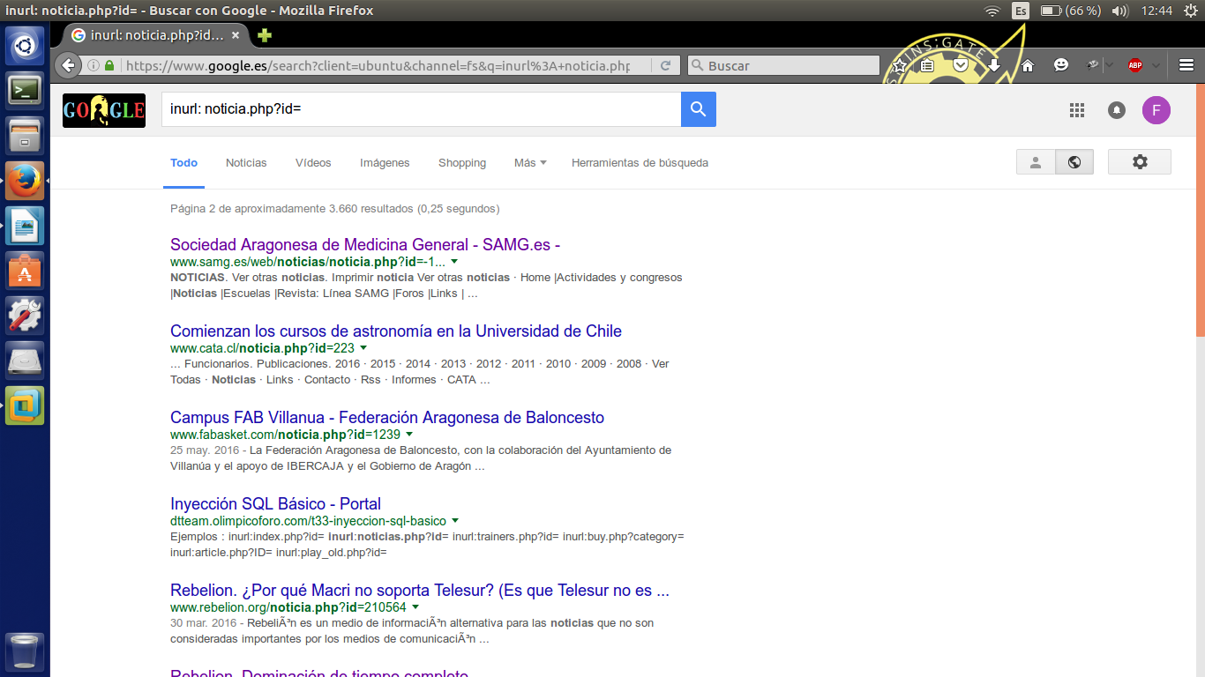

Slide 24
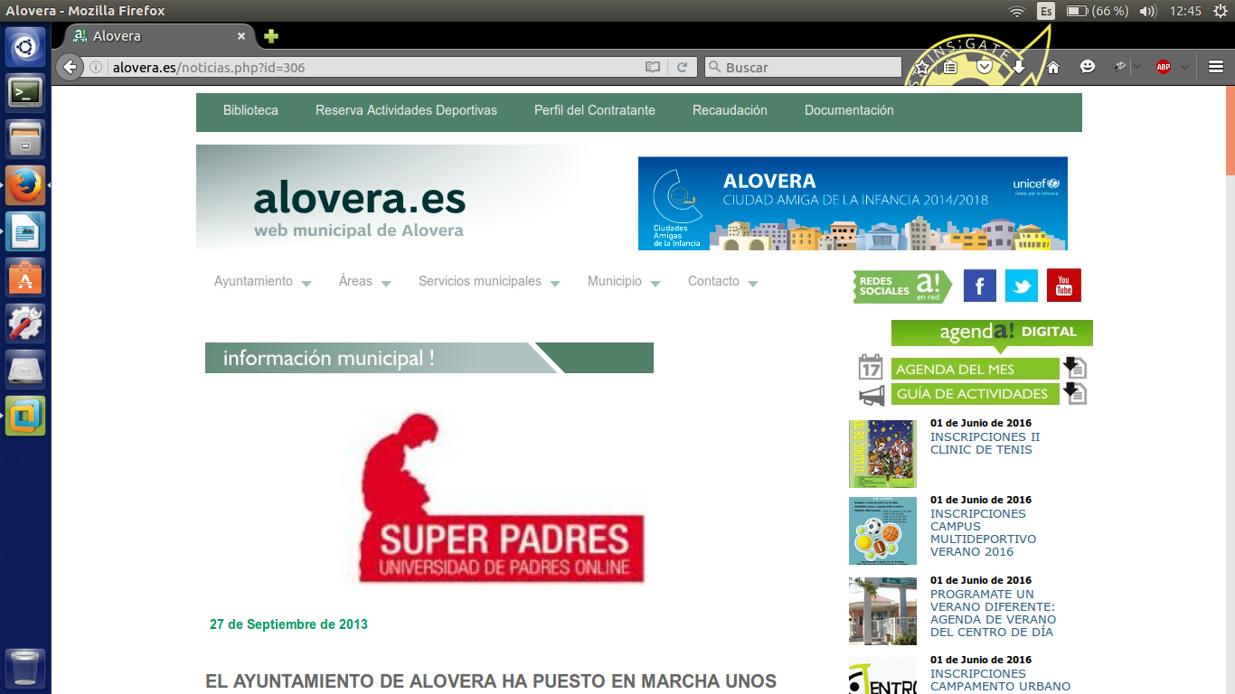

Slide 25
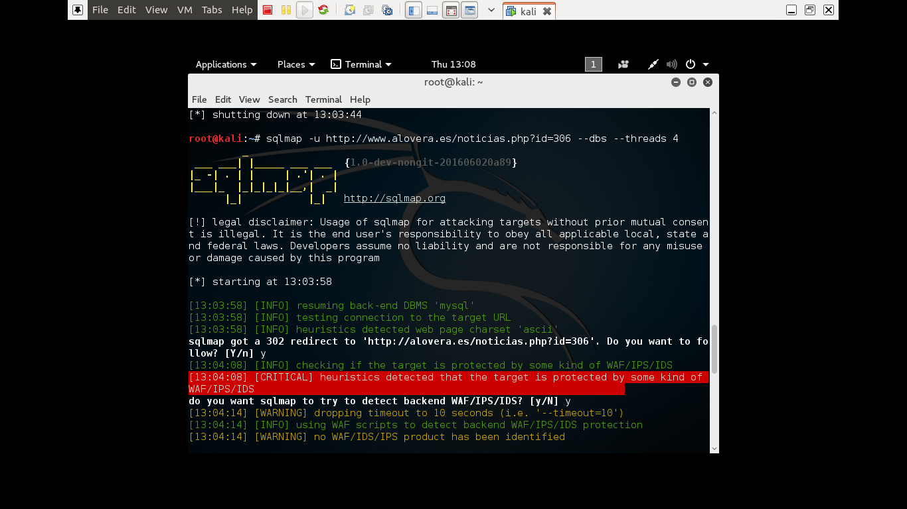
Demo

Slide 26
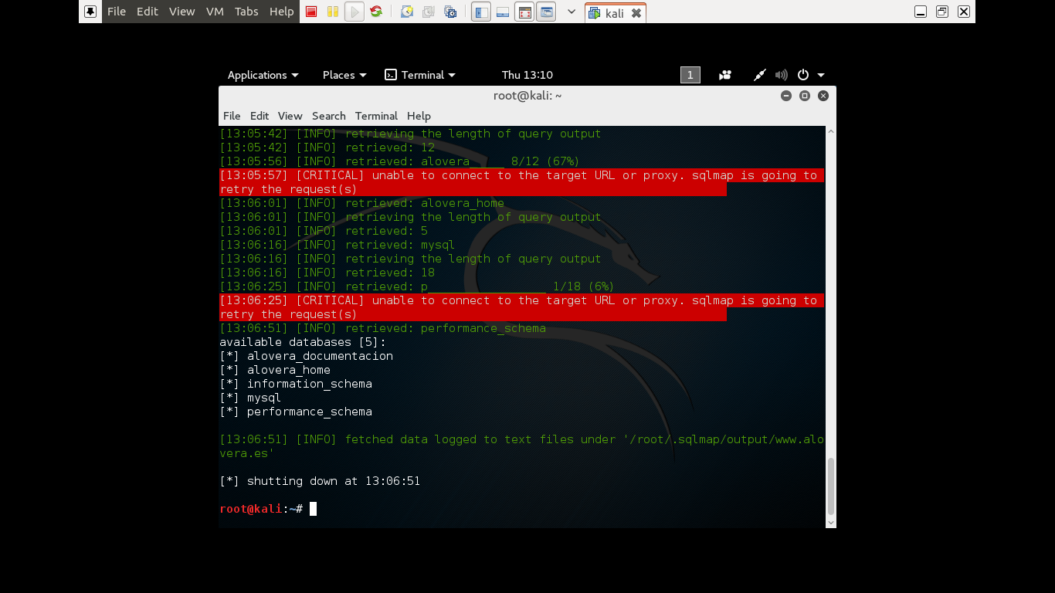

Slide 27
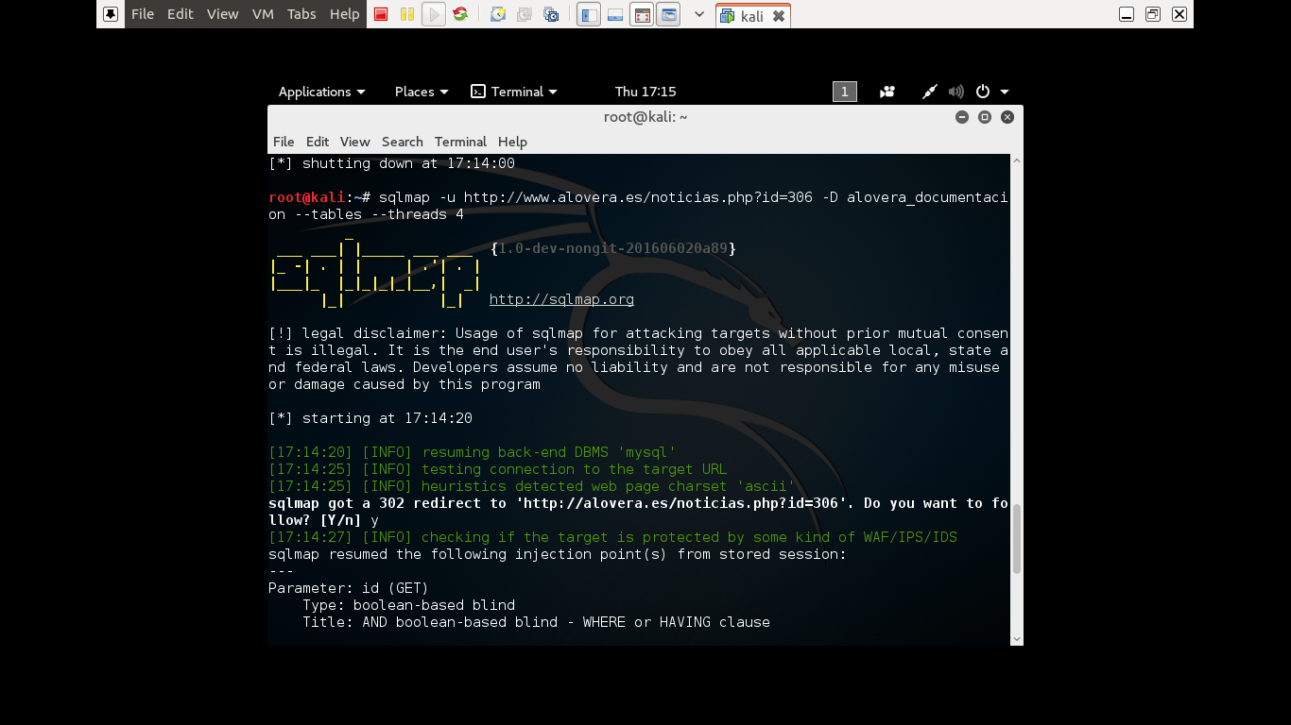

Slide 28
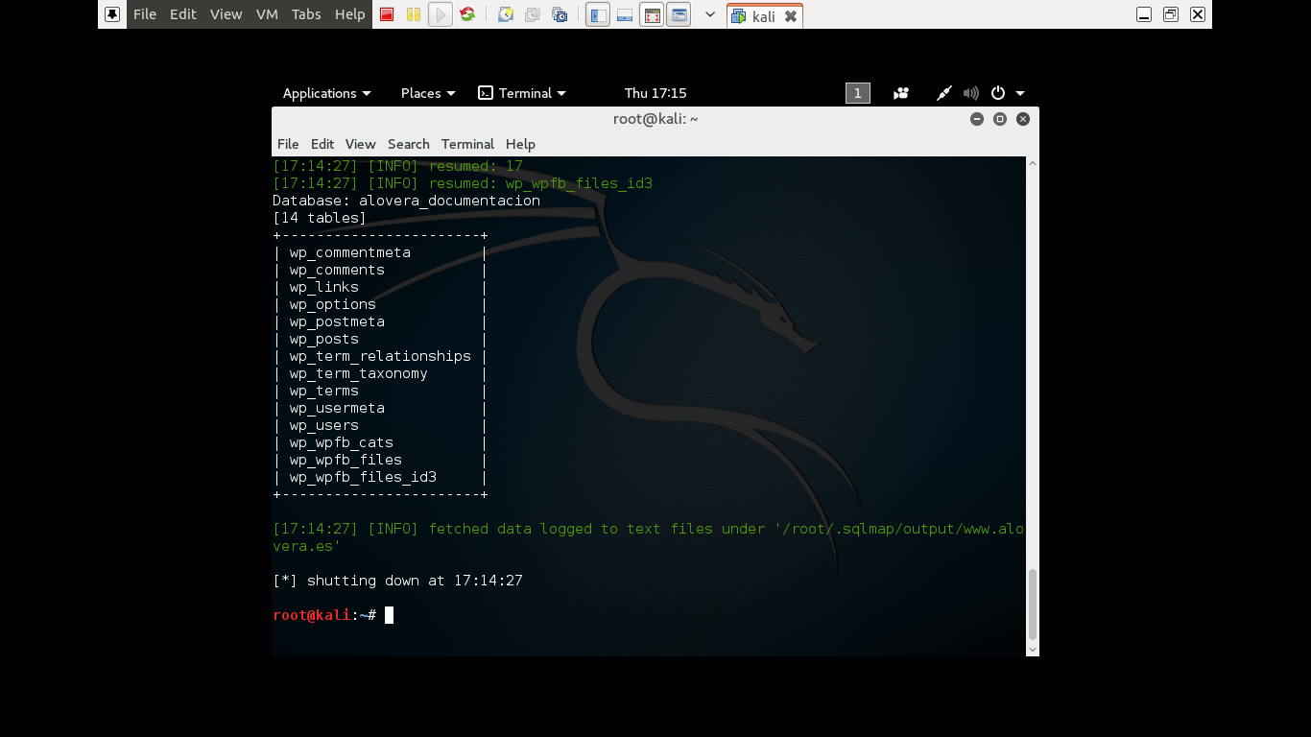

Slide 29
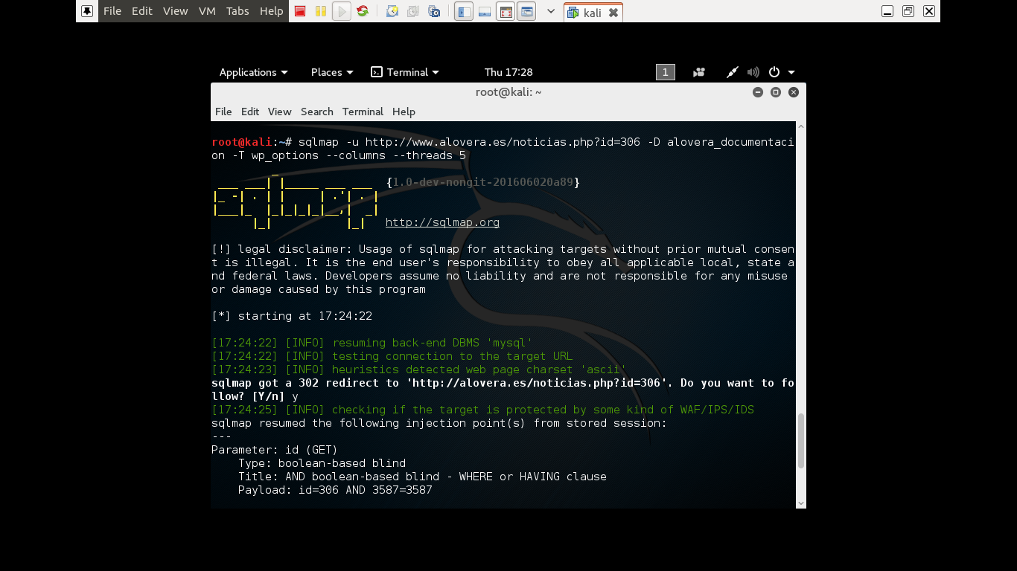

Slide 30
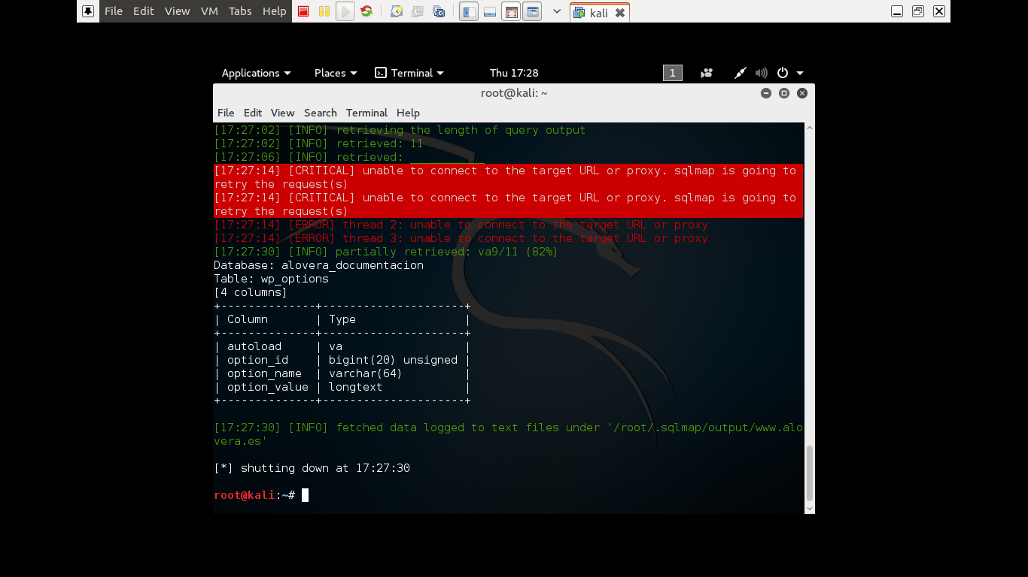

Slide 31
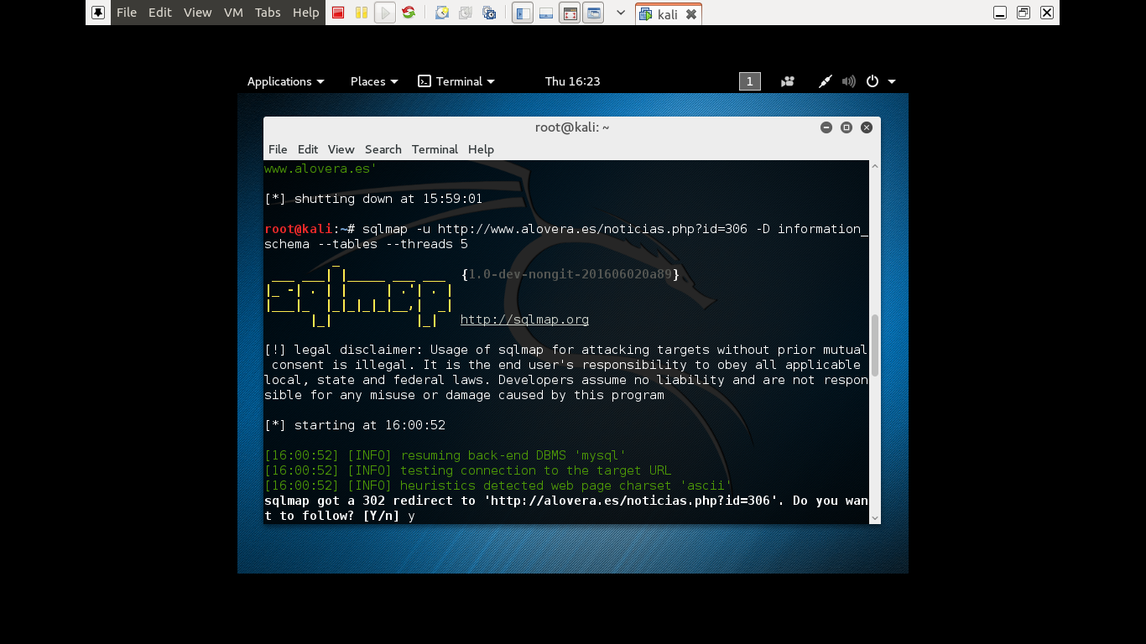

Slide 32
